Slide 1

Функции приемного отделения
Санитарная обработка пациента

Slide 2
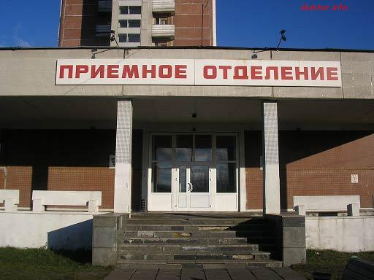
Приёмный покой – важное лечебно-диагностическое отделение, предназначенное для регистрации, приёма, первичного осмотра, антропометрии, санитарно-гигиенической обработки поступивших больных и оказания квалифицированной, неотложной медицинской помощи.

Slide 3
Основные функции приёмного отделения
Приём и регистрация больных.
Врачебный осмотр пациентов.
Оказание экстренной медицинской помощи.
Определение отделения стационара для госпитализации больных.
Санитарно-гигиеническая обработка больных.
Оформление соответствующей медицинской документации.
Транспортировка больных.

Slide 5
Кабинеты приемного отделения
Зал ожидания: в нём находятся больные, не нуждающиеся в постельном режиме, и сопровождающие пациентов лица. Здесь должны стоять стол и достаточное количество стульев. На стенах вывешивают сведения о режиме работы лечебных отделений, часах беседы с лечащим врачом, перечне продуктов, разрешённых для передачи больным.
Смотровой кабинет: предназначен для врачебного осмотра больных с постановкой предварительного диагноза и определением вида санитарно-гигиенической обработки, антропометрии, термометрии и при необходимости других исследований, например, электрокардиографии (ЭКГ).

Slide 6
Санпропускник с душевой, комнатой для переодевания.
Диагностический кабинет – для больных с неустановленным диагнозом.
Изолятор – для больных, у которых подозревается инфекционное заболевание.
Процедурный кабинет – для оказания экстренной помощи.
Операционная – для оказания экстренной помощи.
Рентгенологический кабинет.
Лаборатория.
Кабинет дежурного врача.
Кабинет заведующего приёмным отделением.
Туалетная комната.
Помещение для хранения одежды поступивших больных.

Slide 7
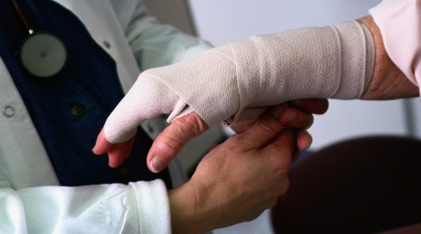

Slide 8
Приём и регистрация больных
В приёмное отделение больные могут быть доставлены следующими способами.
Машиной скорой медицинской помощи: при несчастных случаях, травмах, острых за-
болеваниях и обострении хронических заболеваний.
По направлению участкового врача в случае неэффективное лечения в амбулаторных условиях.
Переводом из других лечебно-профилактических учреждений.
При самостоятельном обращении больного в случае ухудшения его самочувствия.

Slide 9

Основная медицинская документация приёмного отделения

Slide 10
В журнале медицинская сестра фиксирует: фамилию, имя, отчество больного, год рож-дения, данные паспорта, домашний адрес, место работы , телефоны, дату и время поступления, диагноз направившего учреждения, диагноз приёмного отделения, в какое отделение направлен больной.
При отказе больному в госпитализации в журнал заносятся сведения о причине отказа и оказанной помощи.
«Медицинская карта стационарного больного» (историей болезни). Медицинская сестра оформляет титульный лист истории болезни, а также заполняет паспортную часть.
«Журнал осмотра на педикулёз»: заполняется при выявлении у больного педикулёза.
Алфавитный журнал поступивших больных (для справочной службы).

Slide 11


Slide 12
Санитарно-гигиеническая обработка больных
После установления диагноза заболевания пациента направляют на санитарно-гигиеническую обработку.
При тяжёлом состоянии больного его доставляют в реанимационное отделение или палату интенсивной терапии без санитарно-гигиенической обработки.
Санитарно-гигиеническую обработку осуществляют в санпропускнике приёмного отделения.
Санпропускник приёмного отделения обычно состоит из смотровой, раздевальни, ванно-душевой комнаты и комнаты, где больные одеваются.
В смотровом кабинете больного раздевают, осматривают „ выявления педикулёза и готовят к санитарно-гигиенической обработке. Здесь имеются кушетка, стол, стулья, термометр на стене.
Если бельё чистое, его складывают в мешок, а верхнюю одежду вешают на плечики и сдают в камеру хранения.
Этапы санитарно-гигиенической обработки больных
• Осмотр кожных и волосяных покровов больного.
• Стрижка волос, ногтей, бритьё (при необходимости).
• Мытьё под душем или гигиеническая ванна.

Slide 13
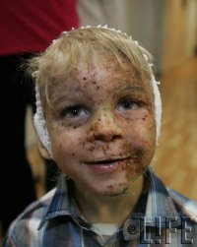


Slide 14
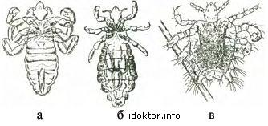
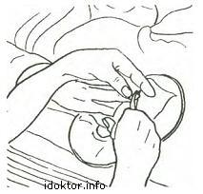
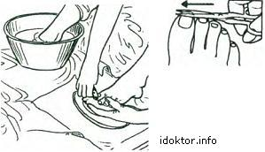
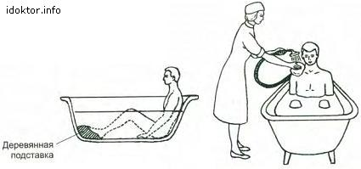
Осмотр кожных и волосяных покровов больного на педикулёз
Стрижка волос, ногтей
Гигиеническая ванна и мытье под душем

Slide 15
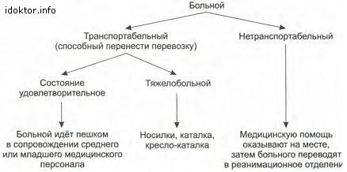
Виды транспортировки больных в лечебные отделения больницы

Slide 16
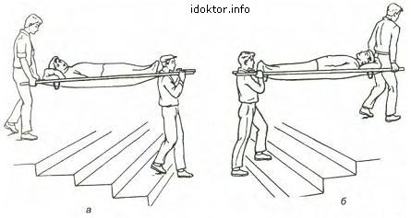
Транспортировка больного на носилках вручную

Slide 17
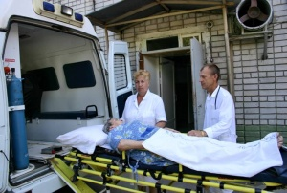

Slide 18
Санитарно-эпидемиологический режим приёмного отделения
Обязательная санитарно-гигиеническая обработка поступающих больных.
Экстренное извещение санитарно-эпидемиологической службы.
Регулярная тщательная влажная уборка помещений и поверхностей предметов. Применение различных способов дезинфекции.

Slide 19
Спасибо за внимание
2018г

